Slide 1
РМО «Персонифицированное дополнительное образование»
Тема: «Представление опыта работы с системой ГИС «Навигатор»
24.02.2022

Slide 2
Внедрение и реализация целевой модели персонифицированного финансирования дополнительного образования в Устьянском районе: опыт, проблемы, задачи на 2022 год.
старший методист Устьянского ДЮЦ Зарубина О.Г.
24.02.2022

Slide 3
Выдача сертификатов и заключение договоров , январь 2022

Slide 4
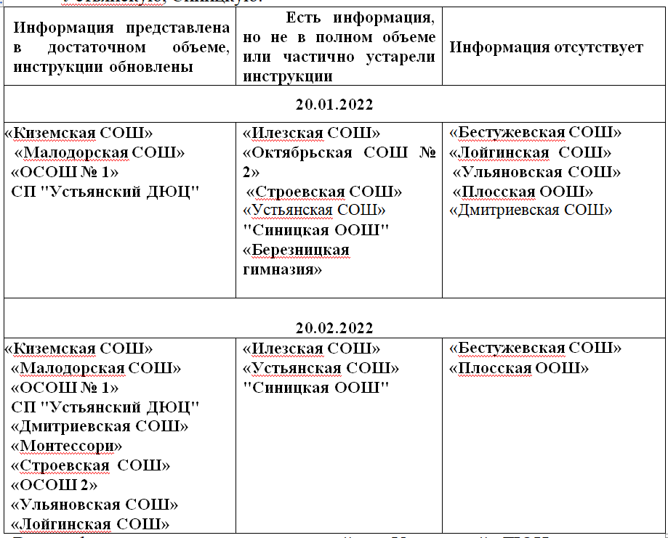
Информация о ГИС АО «Навигатор» на сайтах организаций

Slide 5
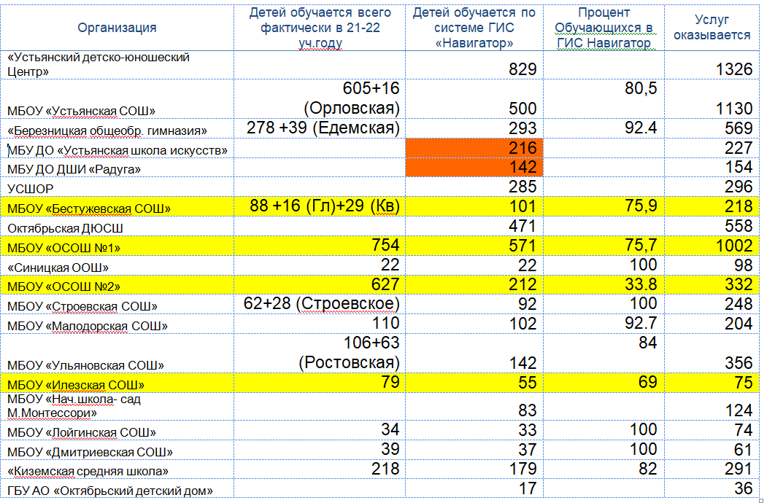
Охват детей дополнительным образованием по организациям

Slide 6
Программы для дошкольников
В районе для детей с 5 лет действует 14 программ:
Устьянский ДЮЦ – 6 программ
Монтессори – 3 программы Осош 1 – 1 (но для большого количества детей)
Березницкая - 1 Строевская -1
Октябрьская ДЮСШ -2
Организации, которые представляют программы
для детей с 6 лет.
Дмитриевская СОШ,
Устьянская СОШ
Бестужевская СОШ

